Slide 1
Pravoslaví
Půst v pravoslavné církvi
Hospodářská a kulturní studia (HKS), Provozně ekonomická fakulta | Česká zemědělská univerzita v Praze, 2020
Nelbasova Olga, Sudý týden.

Slide 2
Pravoslaví
doslova "správné slavlenie (oslava)", historicky, ve smyslu — "správný názor", je jedna z hlavních a nejstarších směrů v křesťanství, která vznikla v průběhu prvního tisíciletí do byzantské říše, ve věku sedmi Ekumenických koncilů. Řadí se na třetí místo mezi křesťanskými směry po katolicismu (1,25 miliardy) a protestantismu (800 milionů).
Po rozdělení Církví (1054 rok), který byl výsledkem dlouhého procesu odcizení mezi Církví a Západní Církví se na Východě Římské říše, v důsledku teologických sporů a touhy římských biskupů podmanit si Východní církve, první na cti místo mezi Ortodoxní církví patří katedře biskupa Konstantinopole — Nového Říma (do rozdělení, a podle pravidel Ekumenických koncilů, prvenství čest patřila Římské židle).
Ortodoxní křesťanství v současné době je převažující конфессией v následujících zemích: Rusko, část zemí Balkánského poloostrova (Řecko, Srbsko, Bulharsko, Rumunsko, Severní Makedonie, černá hora), Ukrajina, Bělorusko, Moldávii, Gruzii, Kypr.

Slide 3
Pravoslaví v Rusku

Slide 4
Šíření pravoslaví ve světě
Ortodoxní křesťanství je běžné u řady národů na Balkáně — řekové, bulhaři, srbové, Černohorci, makedonci, rumunů a část albánců, ve východní Evropě — mezi východní slovanských národů, a také gruzínců, národy Levanta, gagausov, moldavan.

Slide 5
Pravoslavná církev
Nauka Pravoslavné církve je obsažena v Posvátném tradice, který zahrnuje určení Ekumenických a některé místní katedrály, přijatá pro celou Církev, kanovníci (soubory pravidel apoštolů, Ekumenických a některé místní katedrály), schválené Církví liturgické texty, výtvory Otců Církve, života svatých, a také zvyky Církve. Přitom tradice, v chápání svaté literatury, "je život Ducha Svatého v Církvi". Písmo pro ortodoxní křesťany je nejvyšší formou posvátné tradice.Pravoslavná církev je tvořena komunitou místních kostelů-autokefálních a autonomních. Každá autokefální církev je zcela nezávislá a nezávislá ve věcech svého kanonického a správního řízení. Autonomní církve jsou v kanonické závislosti na té či oné autokefální (cyriarchální) církvi.

Slide 6
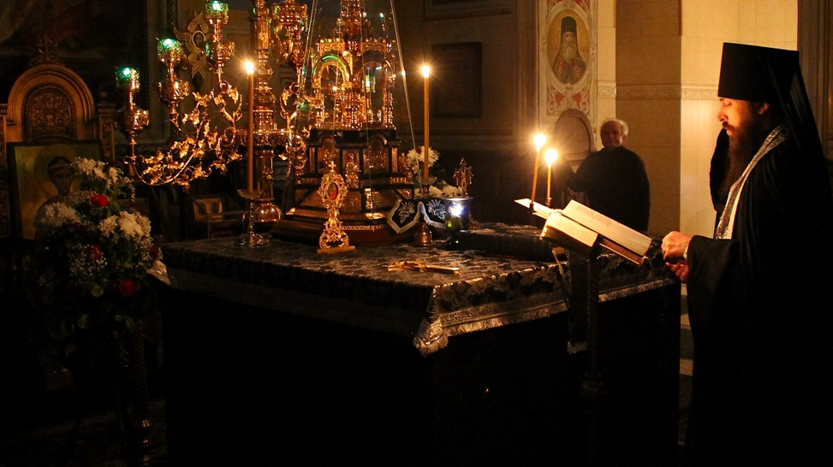
Půst v pravoslavné církvi

Slide 7
Velký půst
Velký půst — centrální půst ve všech historických kostelů, jehož cílem je příprava křesťana na oslavu Velikonoc; Po skončení veselého masopustu pro ortodoxní křesťany přichází velký půst, jehož přísná pravidla pomáhají věřícím očistit se duševně a tělesně, aby byli připraveni splnit vzkříšeného Krista. Velký půst, nejdéle trvající a nejpřísnější v křesťanství, předchází hlavní svátek křesťanů-světlé Velikonoce Kristovy (světlé Kristovo vzkříšení). Očišťování se prostřednictvím půstu, aby bylo hodno radosti z příchodu Velikonoc— je základním smyslem o mezení, která vědomě a dobrovolně kladou na sebe věřící. Samotný jarní půst má ale velmi staré, ještě předkřesťanské kořeny. Rusko je země s největším počtem příslušníků pravoslavné církve, ale i přes to v České republiky tak se mnoho ruských emigrantů, přicházejí, zda je rozlišování mezi dodržováním půstu v Rusku nebo v jiné zemi.

Slide 8
Vznik půstu
V polovině III.století se v některých zdejších kostelech objevuje šestidenní půst jako vzpomínka na události Velkého týdne. Část křesťanů přitom takový čin považovala za přehnaný a postila se asi čtyřicet hodin. V druhé polovině III. století biskup alexandrie Dionisii Velký, odpověď na otázku, kdy je třeba dokončit Velký Příspěvek, večer na Velikou sobotu večer, nebo ráno na Velikonoce po zpěvu kohouta, říká o různých postupech, abstinence: "A šest dní půstu jsou dodržovány všemi stejně a stejně; neboť jedny tráví všechny dny bez jídla, a jiní ani jednoho; těm, kteří velmi vážně oslaben z dlouhodobého půstu a téměř zanikne , bylo dřívější pojídání jídla, ale pokud další čtyři předchozí dny půstu ... vůbec není půst a pak, když přijdou poslední dva dny, jejich, tj. pátek a sobotu, nepřetržitě postí a myslí si, že dělají něco veliké a slavné".Na počátku století V všechny církve přicházejí k myšlence čtyřicetidenního půstu jako desátek roku a od této chvíle se trvání Svaté Čtrnáctky v různých kostelech pohybuje od 6 do 8 týdnů. Problémem bylo, jak počítat soboty a neděle, během kterých se půst ruší.

Slide 9
Čtyřicet dní
Čtyřicet dní je doba postní, která byla přijata celou Církví, je napodobování funkci Spasitele v poušti, a funkci proroka Mojžíše, stejně jako standardní čas půstu pro ty, kteří chtěli přijmout křest. Ve starověkém kostele byli pokřtěni na Velikonoce a na tuto událost se připravovali 40 dní, modlili se v chrámu, učili se základům víry a dodržovali půst. Ostatní křesťané se snažili dostat svátost během Svaté Čtrnáctky.

Slide 10
Termíny půstu v ortodoxním kalendáři
Velký půst trvá téměř celých sedm sedm dní-48 dní. Zahrnuje:
Svatá Čtrnáctka (40 dní - 5 dní a 5 dní);
Lazarevová sobota;
Vstup Páně do Jeruzaléma (Květné vzkříšení);
Vášnivá sedmička (má jen 6 dní).

Slide 11
Příprava
Příprava na velký post začíná čtyři sedmičky před jeho začátkem, což slouží účelu duchovně připravit křesťana na hlavní a jediný význam půstu-pokání. Každý z předcházejících velkých týdnů (neděle) a sedmitisíců má své jméno.
Týden o Zakhee
V prvním týdnu příprav na příspěvek církev vyzývá křesťany po vzoru Zakhea, aby projevili svobodnou vůli, aby se přiblížili k Bohu. Zakrslý Zakhei je hříšný a omezený, ale jeho touha je nadřazená a porazí to všechno. Snaží se upoutat pozornost Ježíše Krista, přivede ho do svého domova.
Týden o mytaru a farizeji
Tři sedmičky před půstem církev připomíná evangelické podobenství o mytarovi a farizeji. Od tohoto dne začíná zpěv libové triody.
Týden o marnotratném synovi
Týden o děsivém soudu
Poslední neděli před velkým půstem je odpuštěná neděle, nazývaná ještě jako "týden sýrů" : po večerním dni se provádí oprava vzájemného odpuštění, po kterém začíná kněz Svaté Čtrnáctky.

Slide 12
Co jíst ve Velkém půstu
Ve velkém příspěvku církevní listina nařizuje odmítnutí potravy živočišného původu (maso, vejce, mléko).
V pondělí, ve středu, v pátek-sušení (voda, chléb, ovoce, zelenina, kompoty)
V úterý, čtvrtek můžete jíst teplé jídlo bez oleje
V sobotu, v neděli-jídlo s rostlinným olejem

Slide 13
Zdroje
https://cs.wikipedia.org/wiki/Pravoslavi
https://foma.ru/istoriya-velikogo-posta-2.html
https://azbyka.ru/m-velikij-post-i-obshhestvo-potrebleniya

